Slide 1
Web应用开发
任课教师：何晓玉
院系：计算机科学与技术学院
邮箱：hexiaoyv@zstu.edu.cn

Slide 2
第05章
Web前端开发框架

Slide 3









前后端开发
传统：前后端混合开发
数据库
沟通成本高
分工不明确
不便管理
不便维护
扩展

Slide 4


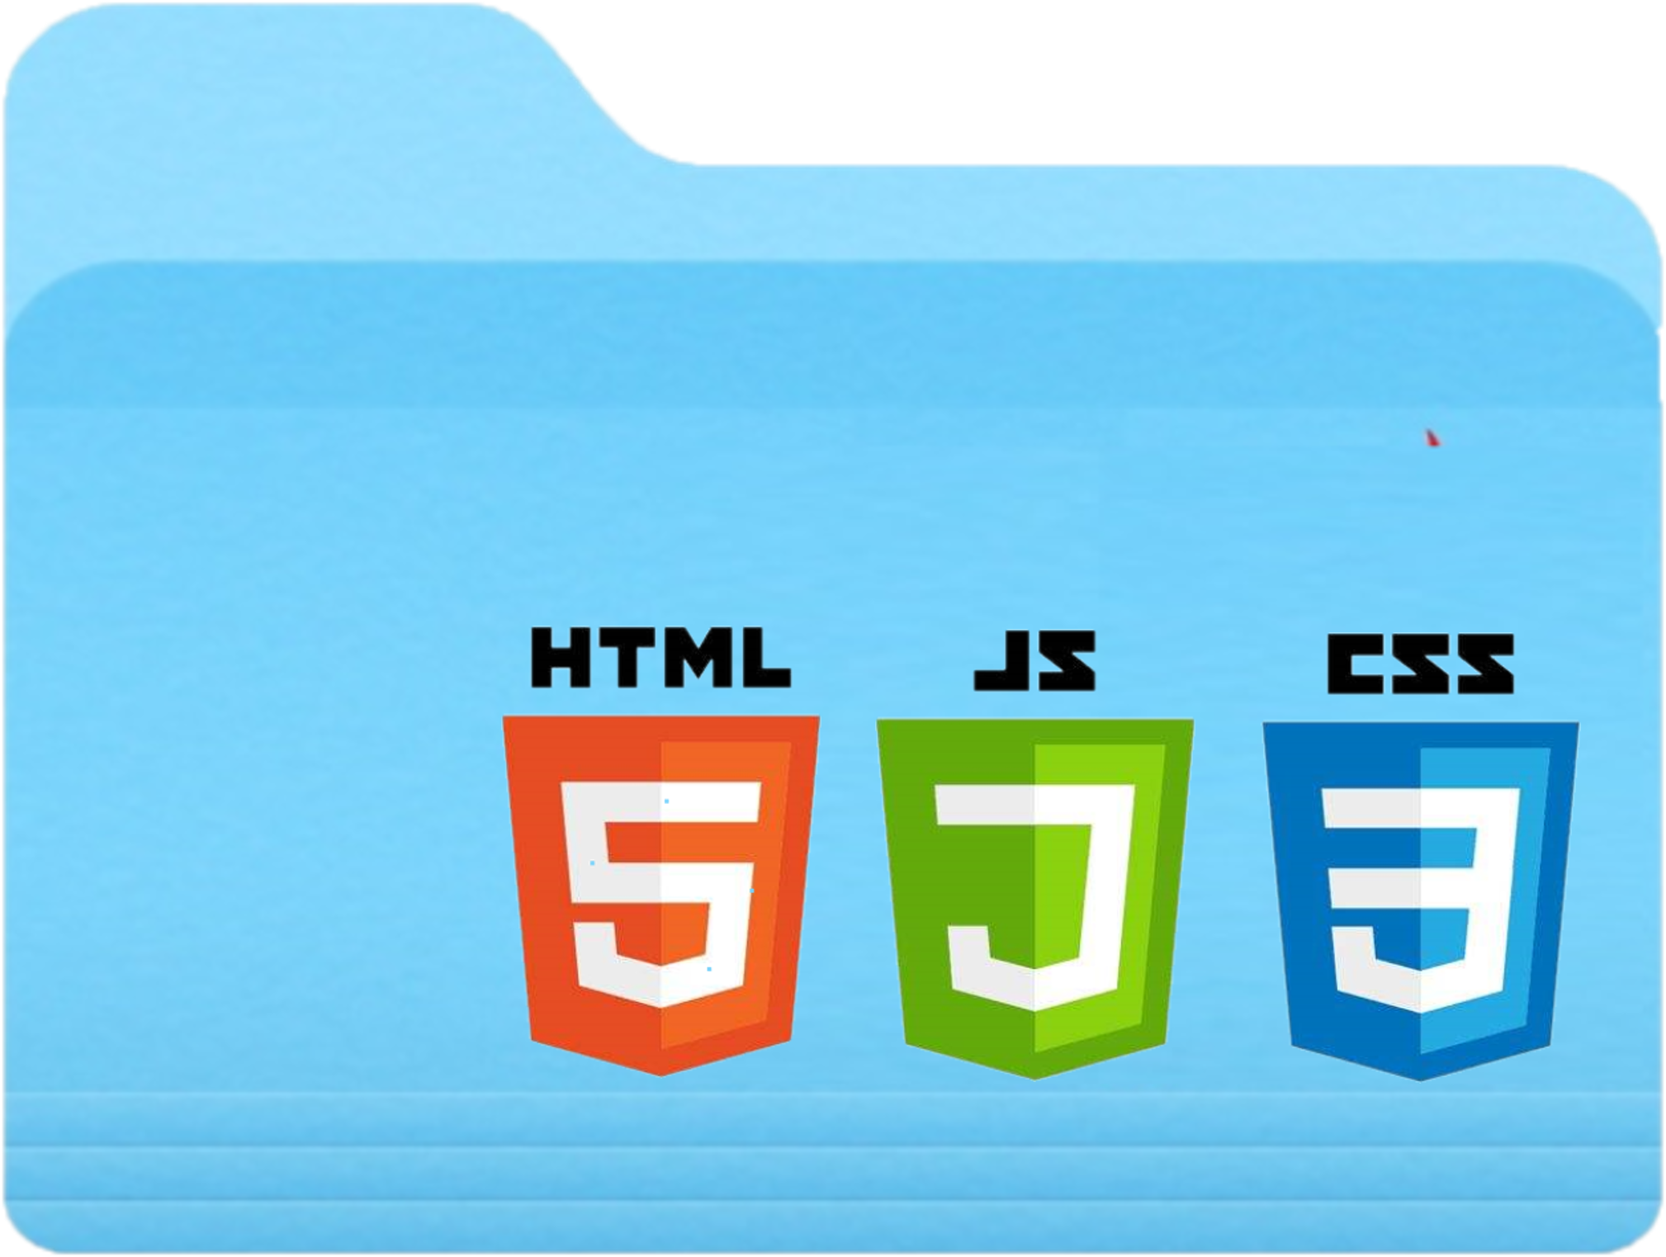
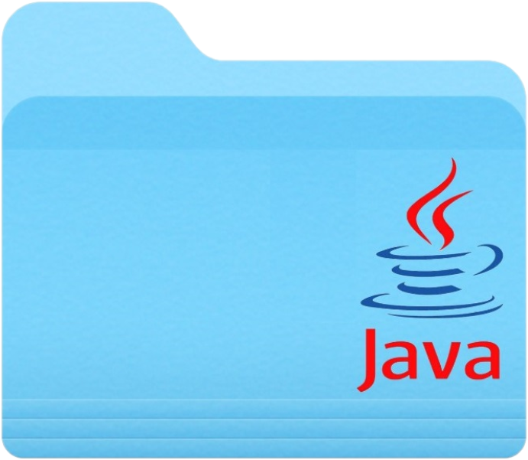
前后端开发
前后端分离开发
原型+需求
在线
接口文档
离线
阅读-开发
阅读-开发
请求
响应
前端开发
后端开发
需求分析
接口定义
(API接口文档)
前后端并行开发
(遵守规范)
测试
(前端、后端)
前后端联调测试

Slide 5

1
Vue
2
Ajax
3
前端工程化

Slide 6

Vue
01
jQuery
快速入门
常用指令
生命周期

Slide 7
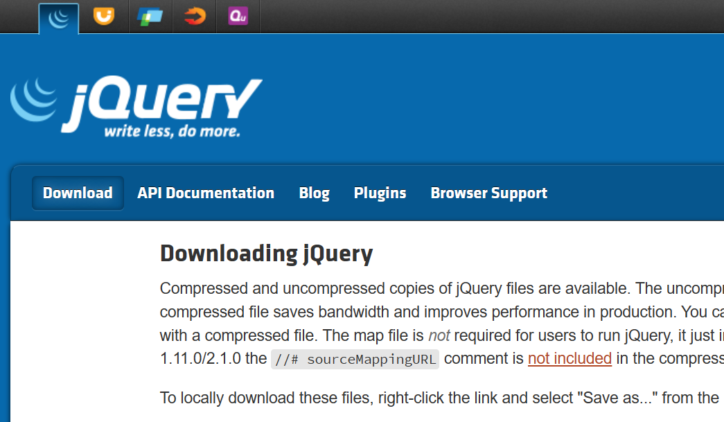
Vue
jQuery
jQuery严格意义上讲并非是框架，而是一套简洁、快速、灵活的JavaScript脚本库。
jQuery 简化了 JavaScript 编程,主要用于DOM操作，包括查找、修改和删除HTML元素、事件处理等等。
官网：https://jquery.com/
引入jQuery
方式一
<script language="javascript" src="JS/jquery-3.7.1.min.js"></script>
<script src="JS/jquery-3.7.1.min.js" type="text/javascript"></script>
方式二

Slide 8
Vue
jQuery快速入门
从一个"$"符号和一对"()"开始
<div class="nav">我是nav div</div>
<script>
console.log($(".nav"));
</script>
在参数中使用标签名
$("div")：用于获取文档中全部的<div>。
在参数中使用ID
$("#username")：用于获取文档中ID属性值为username的一个元素。
在参数中使用CSS类名
$(".btn_grey")：用于获取文档中使用CSS类名为btn_grey的所有元素
类选择器
教程网址：
https://www.w3school.com.cn/jquery/index.asp

Slide 9
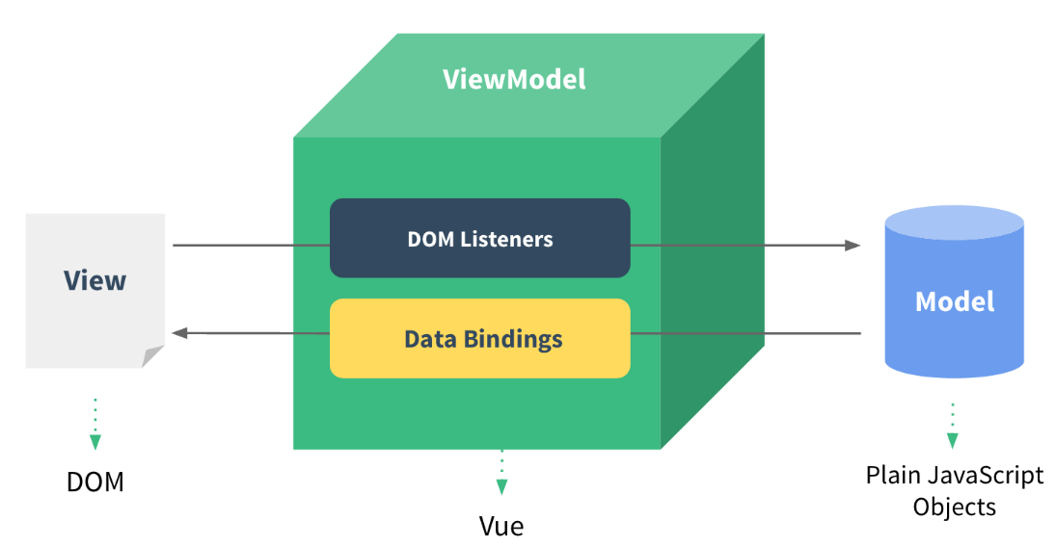

Vue
Vue 是一套前端框架，免除原生JavaScript中的DOM操作，简化书写。
基于MVVM(Model-View-ViewModel)思想，实现数据的双向绑定，将编程的关注点放在数据上。
官网：https://v2.cn.vuejs.org/
参考教程：
https://www.bilibili.com/video/BV1Zy4y1K7SH/?spm_id_from=333.337.search-card.all.click
React：https://www.bilibili.com/video/BV1gh411U7JD/?spm_id_from=333.337.search-card.all.click&vd_source=ac91fb62804c071d4eccecb34f228a2a
框架：是一个半成品软件，是一套可重用的、通用的、软件基础代码模型。基于框架进行开发，更加快捷、更加高效。
Notes:
MVVM模式，本质上是MVC的改进版。应用的UI以及基础表示和业务逻辑被分成三个独立的类：视图，用于封装UI和UI逻辑；视图模型，用于封装表示逻辑和状态；以及模型，用于封装应用的业务逻辑和数据。

Slide 10
Vue
Vue快速入门
新建HTML页面，引入Vue.js文件
在JS代码区域，创建Vue核心对象，定义数据模型
编写视图
<script src="js/vue.js"></script>
插值表达式
形式：{{ 表达式 }}。
内容可以是：
变量
三元运算符
函数调用
算术运算
<script>
new Vue({
el: "#app",
data: {
message: "Hello Vue!"
}
})
</script>
<div id="app">
<input type="text" v-model="message">
{{ message }}
</div>

Slide 11
Vue
常用指令
指令：HTML 标签上带有 v- 前缀 的特殊属性，不同指令具有不同含义。例如：v-if，v-for…
常用指令
指令 | 作用
v-bind | 为HTML标签绑定属性值，如设置 href , css样式等
v-model | 在表单元素上创建双向数据绑定
v-on | 为HTML标签绑定事件
v-if | 条件性的渲染某元素，判定为true时渲染,否则不渲染
v-else-if
v-else
v-show | 根据条件展示某元素，区别在于切换的是display属性的值
v-for | 列表渲染，遍历容器的元素或者对象的属性

Slide 12
Vue
常用指令
指令 | 作用
v-bind | 为HTML标签绑定属性值，如设置 href , css样式等
v-model | 在表单元素上创建双向数据绑定
v-bind
<script>
new Vue({
el: "#app",
data: {
url: "https://www.itcast.cn"
}
})
</script>
<a v-bind:href=“url”>浙江理工</a>
<a :href="url">浙江理工</a>
v-model
<input type="text" v-model="url">
注意事项
通过v-bind或者v-model绑定的变量，必须在数据模型中声明。

Slide 13
Vue
常用指令
指令 | 作用
v-on | 为HTML标签绑定事件
v-on
html
<input type="button" value="按钮" v-on:click="handle()">
<input type="button" value="按钮" @click="handle()">
html
<script>
new Vue({
el: "#app",
data: {
//...
},
methods: {
handle:function(){
alert('我被点击了');
}
},
})
</script>
JavaScript

Slide 14
Vue
常用指令
指令 | 作用
v-if | 条件性的渲染某元素，判定为true时渲染,否则不渲染
v-else-if
v-else
v-show | 根据条件展示某元素，区别在于切换的是display属性的值
v-if
年龄{{age}},经判定为:
<span v-if="age <= 35">年轻人</span>
<span v-else-if="age > 35 && age < 60">中年人</span>
<span v-else>老年人</span>
v-show
年龄{{age}},经判定为:
<span v-show="age <= 35">年轻人</span>

Slide 15
Vue
常用指令
指令 | 作用
v-for | 列表渲染，遍历容器的元素或者对象的属性
v-for
<div v-for="addr in addrs">{{addr}}</div>
<div v-for="(addr,index) in addrs">{{index + 1}} : {{addr}}</div>
data: {
. . .
addrs: ['北京','上海','广州','深圳','成都','杭州']
},

Slide 16



Vue
生命周期
生命周期：指一个对象从创建到销毁的整个过程。
生命周期的八个阶段：每触发一个生命周期事件，会自动执行一个生命周期方法(钩子)。
状态 | 阶段周期
beforeCreate | 创建前
created | 创建后
beforeMount | 挂载前
mounted | 挂载完成
beforeUpdate | 更新前
updated | 更新后
beforeDestroy | 销毁前
destroyed | 销毁后

Slide 17
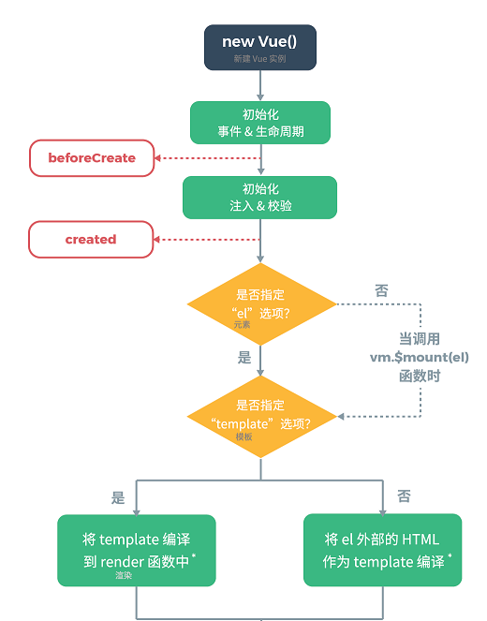
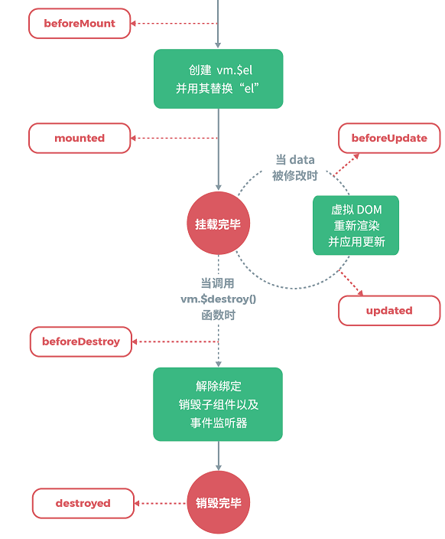
Vue
生命周期

Slide 18
Vue
生命周期
生命周期的八个阶段：每触发一个生命周期事件，会自动执行一个生命周期方法(钩子)
状态 | 阶段周期
beforeCreate | 创建前
created | 创建后
beforeMount | 载入前
mounted | 挂载完成
beforeUpdate | 更新前
updated | 更新后
beforeDestroy | 销毁前
destroyed | 销毁后
<script>
new Vue({
el: "#app",
data: {
},
mounted() {
console.log("Vue挂载完毕,发送请求获取数据");
},
methods: {
},
})
</script>
mounted：挂载完成，Vue初始化成功，HTML页面渲染成功。（发送请求到服务端，加载数据）

Slide 19
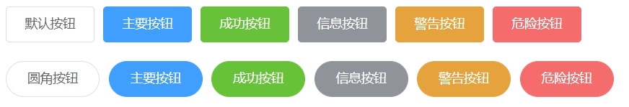
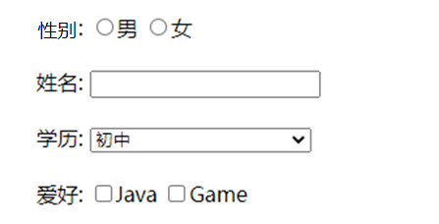
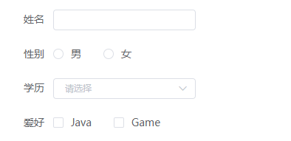

Vue
什么是Element
Element：是饿了么团队研发的，一套为开发者、设计师和产品经理准备的基于 Vue 2.0 的桌面端组件库。
组件：组成网页的部件，例如 超链接、按钮、图片、表格、表单、分页条等等。
官网：https://element.eleme.cn/#/zh-CNListener

Slide 20
Vue
Element快速入门
安装ElementUI组件库 （在当前工程的目录下），在命令行执行指令：
npm install element-ui@2.15.3
引入ElementUI组件库
import ElementUI from 'element-ui';
import 'element-ui/lib/theme-chalk/index.css';
Vue.use(ElementUI);
main.js
访问官网，复制组件代码，调整

Slide 21
Vue
Vue路由
Vue Router
介绍： Vue Router 是 Vue 的官方路由。
组成：
VueRouter：路由器类，根据路由请求在路由视图中动态渲染选中的组件
<router-link>：请求链接组件，浏览器会解析成<a>
<router-view>：动态视图组件，用来渲染展示与路由路径对应的组件
路由请求
路由链接组件
router-link
<router-link to="/emp">员工管理</router-link>
/user : UserView.vue
/emp : EmpView.vue
/order : OrderView.vue
路由器 VueRouter
路由表
路由展示组件
router-view
更新
<router-view></router-view>

Slide 22
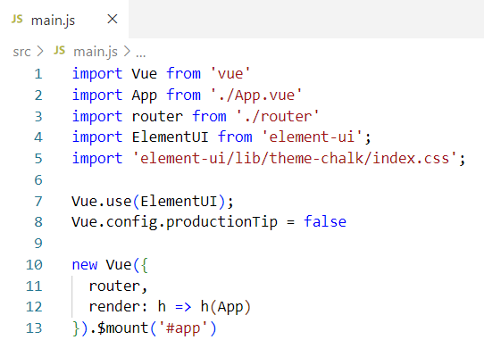
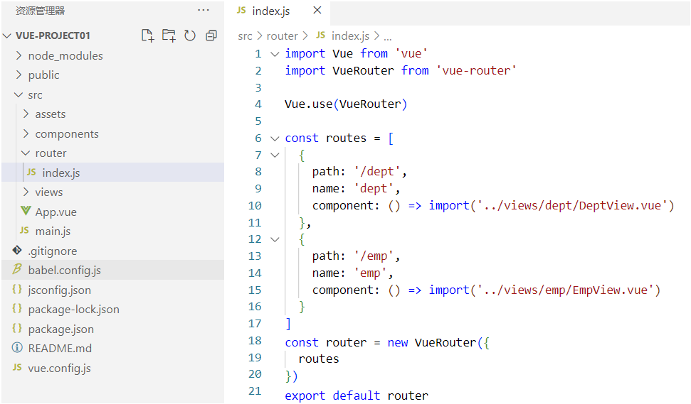
Vue
Vue路由
安装
定义路由
(创建Vue项目时已选择)
npm install vue-router@3.5.1

Slide 23
Ajax
02
Ajax
Axios

Slide 24
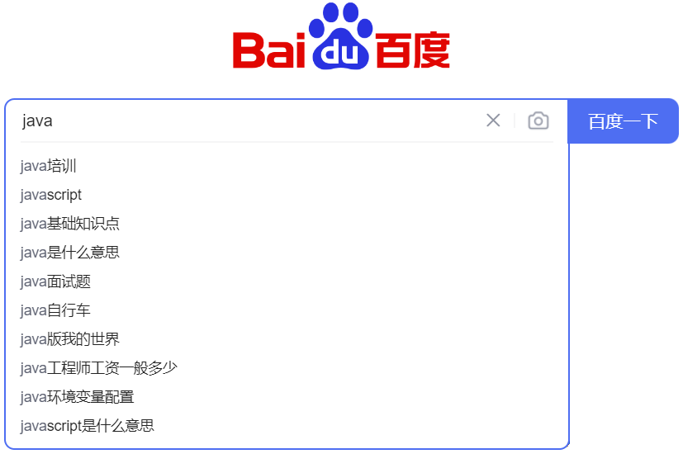
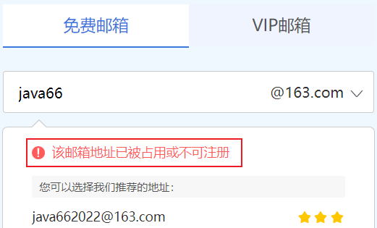
Ajax
Ajax
概念：Asynchronous JavaScript And XML，异步的JavaScript和XML。
作用：
数据交换：通过Ajax可以给服务器发送请求，并获取服务器响应的数据。
异步交互：可以在不重新加载整个页面的情况下，与服务器交换数据并更新部分网页的技术，如：搜索联想、用户名是否可用的校验等等。

Slide 25
同步与异步
Ajax
1.正在访问…
5.继续访问…
客户端
同步
2.请求服务器…
4.响应客户端…
服务端
3.服务器处理中…(3s)
时间轴
1.正在访问…
2. 客户端可以执行其他操作…
5.继续访问…
客户端
异步
2.请求服务器…
4.响应客户端…
服务端
3.服务器处理中…(3s)

Slide 26
Ajax
Ajax工作流程
创建XMLHttpRequest对象：用于和服务器交换数据
向服务器发送请求
获取服务器响应数据
Ajax两种请求方式
GET请求
POST请求
<body>
<input type="button" value="获取数据" onclick="getData()">
<div id="div1"></div> </body>
<script>
function getData(){
//1. 创建XMLHttpRequest 对象
var xmlHttpRequest = new XMLHttpRequest();
//2. 发送请求，创建与服务器的连接，语法：('GET',URL,true)
xmlHttpRequest.open('GET','https://www.baidu.com/');
xmlHttpRequest.send();//向服务器发送请求，需要一个参数，GET请求可设置null
//3. 获取服务响应数据
xmlHttpRequest.onreadystatechange = function(){
if(xmlHttpRequest.readyState == 4 && xmlHttpRequest.status == 200){
document.getElementById('div1').innerHTML = xmlHttpRequest.responseText;
}
}
}
</script>
5. Ajax两种响应方式
responsetTexts属性，返回字符串响应
responsetXML属性，返回XML响应。

Slide 27

Ajax
引入Axios的js文件
使用Axios发送请求，并获取响应结果
Axios
<script src="js/axios-0.18.0.js"></script>
Axios
axios({
method: "get",
url: "http://yapi.smart-xwork.cn/mock/169327/emp/list"
}).then((result) => {
console.log(result.data);
});
介绍：Axios 对原生的Ajax进行了封装
，简化书写，快速开发。
官网： https://www.axios-http.cn/
成功回调函数
axios({
method: "post",
url: "http://yapi.smart-xwork.cn/mock/169327/emp/deleteById",
data: "id=1"
}).then((result) => {
console.log(result.data);
});
成功回调函数

Slide 28
Ajax
Axios
请求方式别名
axios.get(url [, config])
axios.delete(url [, config])
axios.post(url [, data[, config]])
axios.put(url [, data[, config]])
axios.get("http://yapi.smart-xwork.cn/mock/169327/emp/list").then((result) => {
console.log(result.data);
});
axios.post("http://yapi.smart-xwork.cn/mock/169327/emp/deleteById","id=1").then((result) => {
console.log(result.data);
});

Slide 29
前端工程化
03
前端工程化的定义
环境准备

Slide 30
前端工程化
定义
前端工程化
前端项目开发中，把前端开发所需的工具、技术、流程、经验等进行规范化、标准化。
提高开发效率，提高代码质量和可维护性，减少出错率和重复工作。
核心概念包括：
模块化，应用程序划分成多个小的模块，每个模块都有自己的功能和特点，可以独立开发、测试和维护。
打包构建，将多个模块组合起来，生成可以在浏览器中运行的代码。
自动化部署，将打包构建后的代码部署到生产环境或测试环境中的自动化过程。
自动化测试，使用自动化工具对代码进行测试，以确保它们在开发过程中不会出现问题，并且在部署到生产环境之前也不会出现问题。
持续集成，在应用程序开发过程中，将代码的改变频繁地集成到共享代码库中，并且每次集成都会进行自动化构建和自动化测试。
模块化
组件化
JS、CSS
UI结构、样式、行为
前端工程化
规范化
自动化
目录结构、编码、接口
构建、部署、测试

Slide 31
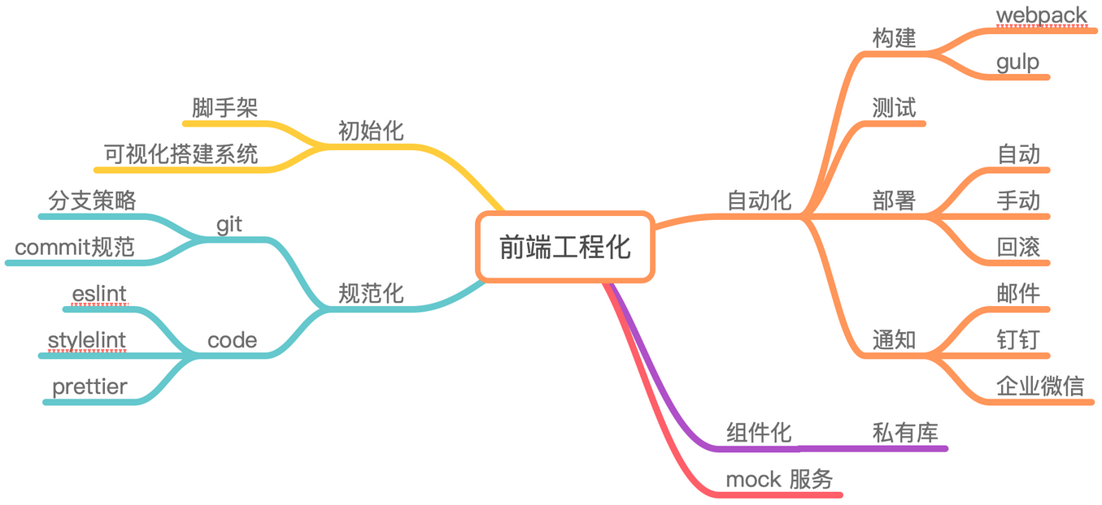
前端工程化
环境准备
vue-cli
介绍： Vue-cli 是Vue官方提供的一个脚手架，用于快速生成一个 Vue 的项目模板。
Vue-cli提供了如下功能：
统一的目录结构
本地调试
热部署
单元测试
集成打包上线
依赖环境：NodeJS
安装 vue-cli
npm install -g @vue/cli

Slide 32
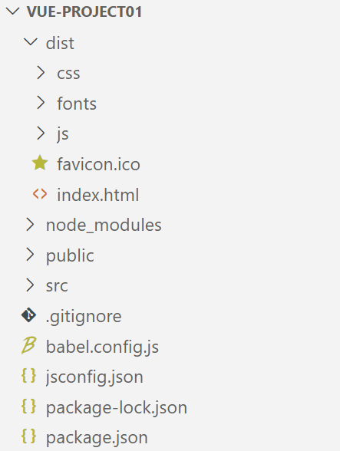
前端工程化
打包

Slide 33
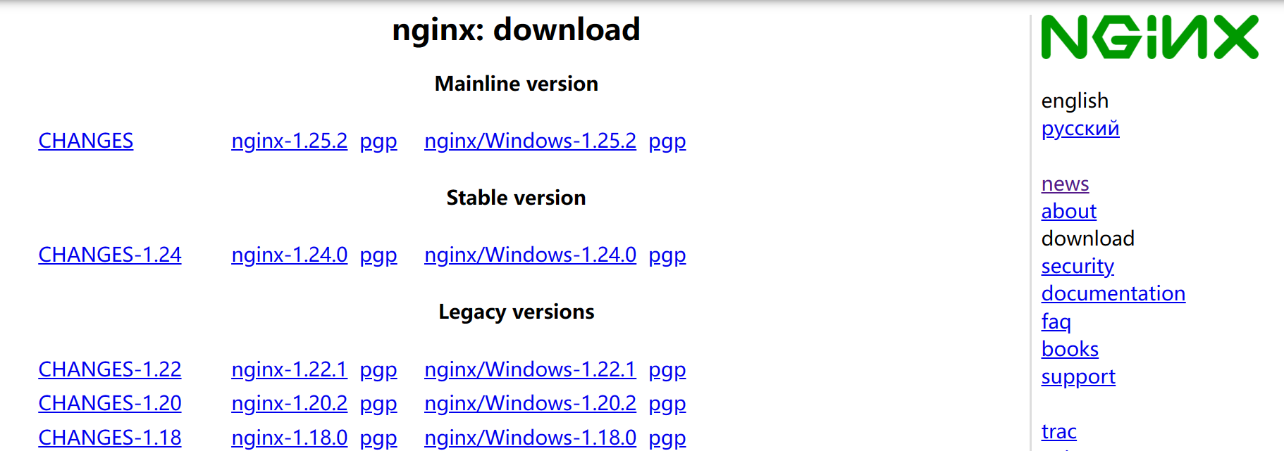
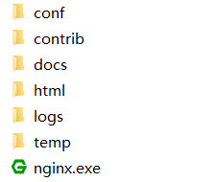
前端工程化
部署
Nginx
介绍：Nginx是一款轻量级的Web服务器/反向代理服务器及电子邮件（IMAP/POP3）代理服务器。其特点是占有内存少，并发能力强，在各大型互联网公司都有非常广泛的使用。
官网：https://nginx.org/
配置文件目录
静态资源文件目录
日志文件目录
临时文件目录

Slide 34
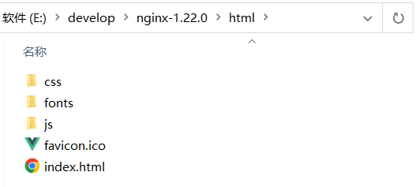
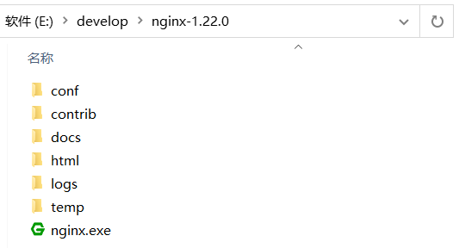
前端工程化
部署
部署：将打包好的 dist 目录下的文件，复制到nginx安装目录的html目录下。
启动：双击 nginx.exe 文件即可，Nginx服务器默认占用 80 端口号
注意事项
Nginx默认占用80端口号，如果80端口号被占用，可以在nginx.conf中修改端口号。(netstat –ano | findStr 80)

Slide 35
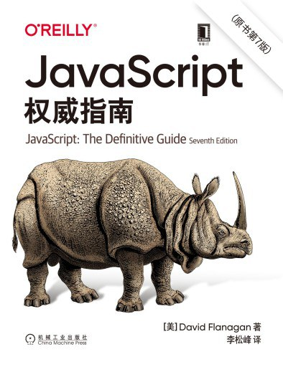
本
章
小
结
本章主要介绍了CSS的相关知识。
认识并掌握JavaScript的基本语法和引入方式
掌握JavaScript的函数和对象。
掌握JavaScript事件监听。

